Slide 1


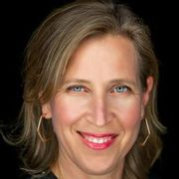

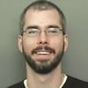

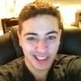

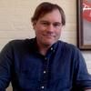

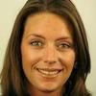







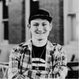



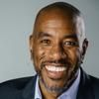


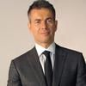





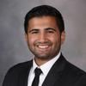
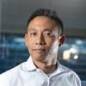







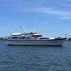


ORGANIGRAMA: JUNTA DIRECTIVA DE:
Susan Wojcicki
CEO / Presidente
Scott Silver
Vicepresidente de Ingeniería de YouTube
John Harding
Vicepresidente de Ingeniería
Tony Nethercutt
Vicepresidente de ventas
Jodi Robert
Vicepresidente de marketing
Lily Ryder
Ejecutivo
Nathen Crane
Director de Operaciones Comerciales CTO
Matt Halprin
Vicepresidente de Operaciones
Amnesia Night
Consejera del director ejecutivo
Mike Drake
Director, Soluciones Tecnológicas
Nadine Zylstra
Jefe de Niños y Originales de Aprendizaje
Erin Schaefer
Director General, Operaciones Globales - Desarrollo y Servicios de Socios
Shalini Govil-Pai
Directora sénior, Soluciones tecnológicas
kelly merryman
Vicepresidenta de asociaciones de contenido
Johanna Wright
Vicepresidenta de gestión de productos
Adam Smith
Vicepresidente de gestión de productos
Stuart Edwards
Productor ejecutivo, montador, director de fotografía
Tajh Lewis
Director/ Animador/ Actor
Maya Barrow
Socio comercial ejecutivo del CMO
Tristán C
Socia y Directora
Pei Cao
Distinguida Ingeniero de Software / Directora de Ingeniería
Sam Chang
Vicepresidente de Ingeniería de Software
Jason Djang
Jefe de YouTube Space LA
Malik Ducard
Vicepresidente de asociaciones de contenido
Fred Gilbert
Vicepresidente de Experiencia de Usuario
Indiana Giordani
Director creativo ejecutivo
Danielle Tiedt
Directora de Marketing
Robert Kyncl
Director Comercial
Neal Mohan
Director de Producto
Itamar Herzberg
Vicepresidente de ciencia de datos
Maxine Hupy
Socio/Director/Productor
Chris Jaffe
Vicepresidente – Producto
Martín Kon
Vicepresidente de estrategia global, BizOps y análisis
Shyam Kurian
Youtube: Medicina | Canal de experiencia/asesoramiento: fundador y creador principal de contenido
Spencer Liang
Director sénior de ingeniería
Jenn Marie
Directora creativo
Patricia McCabe
Directora de Operaciones / Productor
Christian Oestlien
Vicepresidente de gestión de productos
Bahman Rabii
Vicepresidente de Ingeniería
Evan Rosenman
Director/Productor Digital
Kiran Sanka
Director, Asociaciones de Dispositivos
Chris Schremp
Director General: Asociaciones de Contenido de YouTube y Desarrollo de Socios
Edgar Socarro
Vicepresidente sénior de marketing
David Tobin
Productor ejecutivo - Nerd de la impresión 3D
Eddie Tuvin
Director ejecutivo
Rob Tye
Director de contenidos
Jo Zhang
Director de Finanzas
Ric Zheron
Productor ejecutivo

